Slide 1
OSS開発における
情報交換の効率改善へ
向けたタイムラグ分析手法の提案
◎小山貴和子，伊原彰紀，柗本真佑，
亀井靖高，大平雅雄，松本健一
奈良先端科学技術大学院大学 情報科学研究科

Slide 2
背景
オープンソースソフトウェア（OSS）は，世界中に点在する様々な習慣を持つ開発者により開発が進められている
  タイムゾーンの違いにより，食事や睡眠の時間帯が異なる
  生活時間帯（昼型や夜型）の違いにより，活動の時間帯が異なる
開発者は個人の裁量で自由に活動を行うことができる
開発における意思決定や合意形成を円滑に進めることが困難である
Notes:
OSSは，世界中にいる様々な習慣（生活の時間帯が違う，活動の時間帯が違う）を持つ開発者によって開発が進められている
つまり，OSSの開発者は個人の裁量で自由に活動を行うことができる
個人の自由に開発を行うため，開発における意思決定や合意形成を円滑に進める事が難しくなる

Slide 3
着眼点
問題点
  分散開発ではリアルタイムに議論する時間を確保することが容易ではない
    企業の分散開発では開発者が各拠点に点在すると“face-to-face”のコミュニケーションを欠落させ，開発スピードに遅延をもたらす[1]
    OSS開発では開発者間の地域の違いが影響し，情報交換のタイムラグをもたらす[2]
解決策
  情報交換のタイムラグが発生している時刻を特定することで，リアルタイムに議論する時間を実現できる
[1] Herbsleb, J.D., Mockus, A., Finholt, T.A. and Grinter, R.E.: An empirical study of global software development: distance and speed, Proceedings of the International Conference on Software Engineering, pp.81–90 (2001).
[2] Nguyen, T., Wolf, T. and Damian, D.: Global software development and delay: does distance still matter?, Proceedings of the International Conference on Global Software Engineering, pp.45–54 (2008).
Notes:
スライドタイトル，本文中のタイトルを変える！
分散開発ではリアルタイムに議論する時間を確保することが容易ではない．
例えば，企業の分散開発では，開発者が各拠点に点在すると“face-to-face”のコミュニケーションを欠落させる．
また，OSS開発でも，開発者間の地域の違いが影響して情報交換のタイムラグをもたらす．
従来報告されてきたような情報交換のタイムラグをできるだけ解消するために，本研究では情報交換のタイムラグが発生している時刻を特定することで，リアルタイムに議論する時間を実現できると考える．

Slide 4
目的とアプローチ
目的
  OSSプロジェクト内における情報交換のタイムラグの実態把握および情報交換の効率化を支援する
アプローチ
  OSSプロジェクト内で利用されるメーリングリスト（ML）のアーカイブを用いて，3つのステップからなる分析手法を提案する
    (1)開発者の地理的分布と地域別の活動時間帯の把握
    (2)地域間毎の情報交換所要時間の分布把握
    (3)最適な送信タイミングの特定

Slide 5
送信と返信関係の抽出
ID | 送信日時 | 送信場所
mail A | 2009/04/29 10:33:53 | UTC＋9
mail B | 2009/04/28 22:40:04 | UTC－4
mail A : _________
mail B : Re:_________
mail C : Re:Re:_________
mail D : Re:_________
mail E : _________
mail A | 2009/04/29 10:33:53 | UTC＋9
mail B | 2009/04/28 22:40:04 | UTC－4
返信時間
送信情報 |  |  | 返信情報
ID | 送信日時 | 送信場所 | ID | 送信日時 | 送信場所
返信時間（時）
1.10

Slide 6
送信と返信関係の抽出
ID | 送信日時 | 送信場所
mail A | 2009/04/29 10:33:53 | UTC＋9
mail B | 2009/04/28 22:40:04 | UTC－4
mail C | 2009/04/29 09:12:30 | UTC＋3
mail D | 2009/04/29 02:26:59 | UTC－10
mail E | 2009/04/29 08:09:27 | UTC＋7
mail A : _________
mail B : Re:_________
mail C : Re:Re:_________
mail D : Re:_________
mail E : _________
送信情報 |  |  | 返信情報
ID | 送信日時 | 送信場所 | ID | 送信日時 | 送信場所
mail A | 2009/04/29 10:33:53 | UTC＋9 | mail B | 2009/04/28 22:40:04 | UTC－4
mail B | 2009/04/28 22:40:04 | UTC－4 | mail C | 2009/04/29 09:12:30 | UTC＋3
mail A | 2009/04/29 10:33:53 | UTC＋9 | mail D | 2009/04/29 02:26:59 | UTC－10
返信時間（時）
1.10
3.54
10.88

Slide 7
(1)開発者の地理的分布と地域別の活動時間帯の把握
目的
  情報交換の多い地域／少ない地域を特定する
  地域別の活動時間帯を把握する
方法
  送信場所別にメールの送信数（返信数）を求める
  分析対象とする地域の現地時刻別の返信数を求める
返信情報
ID | 送信日時 | 送信場所
mail B | 2009/04/28 22:40:04 | UTC－4
mail C | 2009/04/29 09:12:30 | UTC＋3
mail D | 2009/04/29 02:26:59 | UTC－10

Slide 8
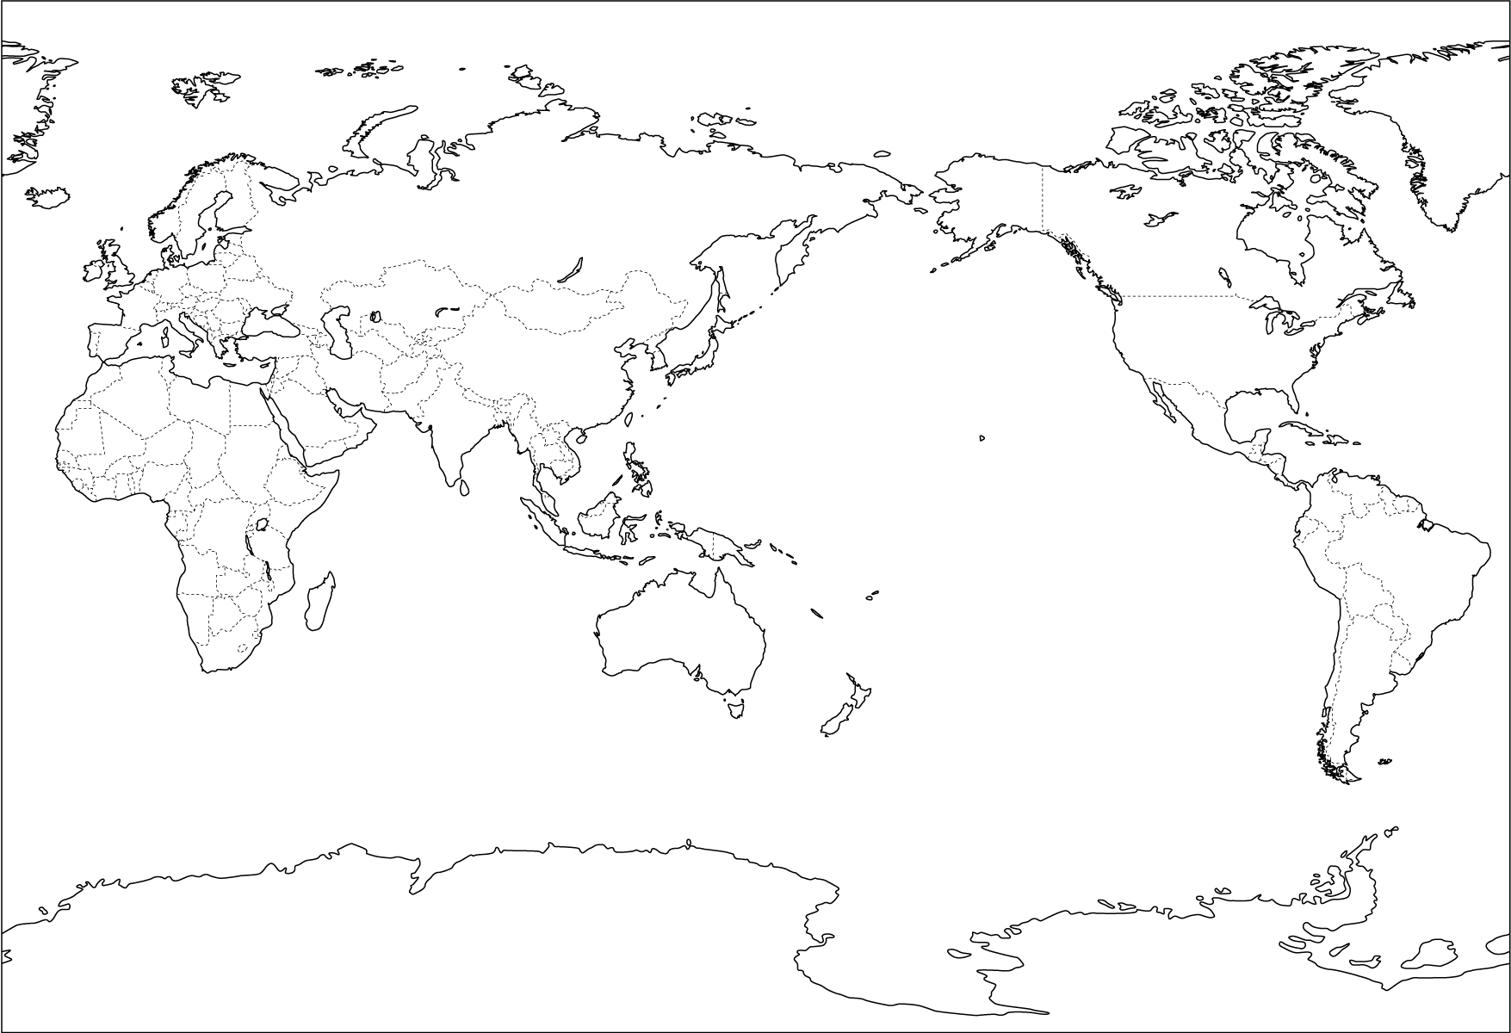
(2)地域間毎の情報交換所要時間の分布把握
目的
  タイムゾーンの違い（時差）による情報交換のタイムラグを確認する
方法
  同一タイムゾーン内および異なるタイムゾーン間において情報交換に要する時間（返信時間）の分布を分析する
出典：http://www.freemap.jp/

Slide 9
(3)最適な送信タイミングの特定
目的
  情報交換のタイムラグが発生しやすい／発生しにくい送信時刻を特定する
方法
  送信者のメール送信時刻（送信時刻）と返信者のメール送信時刻（返信時刻）から各時刻の返信数を分析する
 |  |  | 地域Bの返信時刻
地域 A の送信時刻 |  |  | 0 | +3 | +6 | +9 | +12 | +15 | +18 | +21
 |  |  | +21 | 0 | +3 | +6 | +9 | +12 | +15 | +18
 |  |  | +18 | +21 | 0 | +3 | +6 | +9 | +12 | +15
 |  |  | +15 | +18 | +21 | 0 | +3 | +6 | +9 | +12
 |  |  | +12 | +15 | +18 | +21 | 0 | +3 | +6 | +9
 |  |  | +9 | +12 | +15 | +18 | +21 | 0 | +3 | +6
 |  |  | +6 | +9 | +12 | +15 | +18 | +21 | 0 | +3
 |  |  | +3 | +6 | +9 | +12 | +15 | +18 | +21 | 0
 |  |  | 地域Bの返信時刻
地域 A の送信時刻 |  |  | 7 | 17 | 16 | 2 | 5 | 3 | 2 | 0
 |  |  | 0 | 9 | 7 | 5 | 3 | 2 | 2 | 0
 |  |  | 0 | 0 | 9 | 13 | 9 | 8 | 4 | 1
 |  |  | 0 | 2 | 2 | 61 | 80 | 24 | 12 | 2
 |  |  | 1 | 8 | 5 | 6 | 57 | 35 | 17 | 0
 |  |  | 6 | 13 | 11 | 3 | 4 | 54 | 57 | 1
 |  |  | 4 | 39 | 11 | 3 | 0 | 1 | 30 | 12
 |  |  | 4 | 42 | 7 | 3 | 7 | 2 | 2 | 6
3 | 6 | 9 | 12 | 15 | 18 | 21 | 0 | 3
3 | 6 | 9 | 12 | 15 | 18 | 21 | 0 | 3
0
3
6
9
12
15
18
21
0
0
3
6
9
12
15
18
21
0
7 | 17 | 16 | 2 | 5 | 3 | 2 | 0
0 | 9 | 7 | 5 | 3 | 2 | 2 | 0
0 | 0 | 9 | 13 | 9 | 8 | 4 | 1
0 | 2 | 2 | 61 | 80 | 24 | 12 | 2
1 | 8 | 5 | 6 | 57 | 35 | 17 | 0
6 | 13 | 11 | 3 | 4 | 54 | 57 | 1
4 | 39 | 11 | 3 | 0 | 1 | 30 | 12
4 | 42 | 7 | 3 | 7 | 2 | 2 | 6
+3
80
(a)タイムラグ
(b)返信数

Slide 10
(3)最適な送信タイミングの特定
目的
  情報交換のタイムラグが発生しやすい／発生しにくい送信時刻を特定する
方法
  送信者のメール送信時刻（送信時刻）と返信者のメール送信時刻（返信時刻）から各時刻の返信数を分析する
 |  |  | 地域Bの返信時刻
地域 A の送信時刻 |  |  | 0 | +3 | +6 | +9 | +12 | +15 | +18 | +21
 |  |  | +21 | 0 | +3 | +6 | +9 | +12 | +15 | +18
 |  |  | +18 | +21 | 0 | +3 | +6 | +9 | +12 | +15
 |  |  | +15 | +18 | +21 | 0 | +3 | +6 | +9 | +12
 |  |  | +12 | +15 | +18 | +21 | 0 | +3 | +6 | +9
 |  |  | +9 | +12 | +15 | +18 | +21 | 0 | +3 | +6
 |  |  | +6 | +9 | +12 | +15 | +18 | +21 | 0 | +3
 |  |  | +3 | +6 | +9 | +12 | +15 | +18 | +21 | 0
 |  |  | 地域Bの返信時刻
地域 A の送信時刻 |  |  | 7 | 17 | 16 | 2 | 5 | 3 | 2 | 0
 |  |  | 0 | 9 | 7 | 5 | 3 | 2 | 2 | 0
 |  |  | 0 | 0 | 9 | 13 | 9 | 8 | 4 | 1
 |  |  | 0 | 2 | 2 | 61 | 80 | 24 | 12 | 2
 |  |  | 1 | 8 | 5 | 6 | 57 | 35 | 17 | 0
 |  |  | 6 | 13 | 11 | 3 | 4 | 54 | 57 | 1
 |  |  | 4 | 39 | 11 | 3 | 0 | 1 | 30 | 12
 |  |  | 4 | 42 | 7 | 3 | 7 | 2 | 2 | 6
3 | 6 | 9 | 12 | 15 | 18 | 21 | 0 | 3
3 | 6 | 9 | 12 | 15 | 18 | 21 | 0 | 3
0
3
6
9
12
15
18
21
0
0
3
6
9
12
15
18
21
0
(a)タイムラグ
(b)返信数

Slide 11
ケーススタディ
分析対象プロジェクト
  Python
分析対象データ
  分析対象ML：開発に関する議論を行うML「Python-Dev」
  分析期間：１999年4月～2009年4月
  全メール数：89,301件
  分析対象の送信・返信の数：51,830件

Slide 12
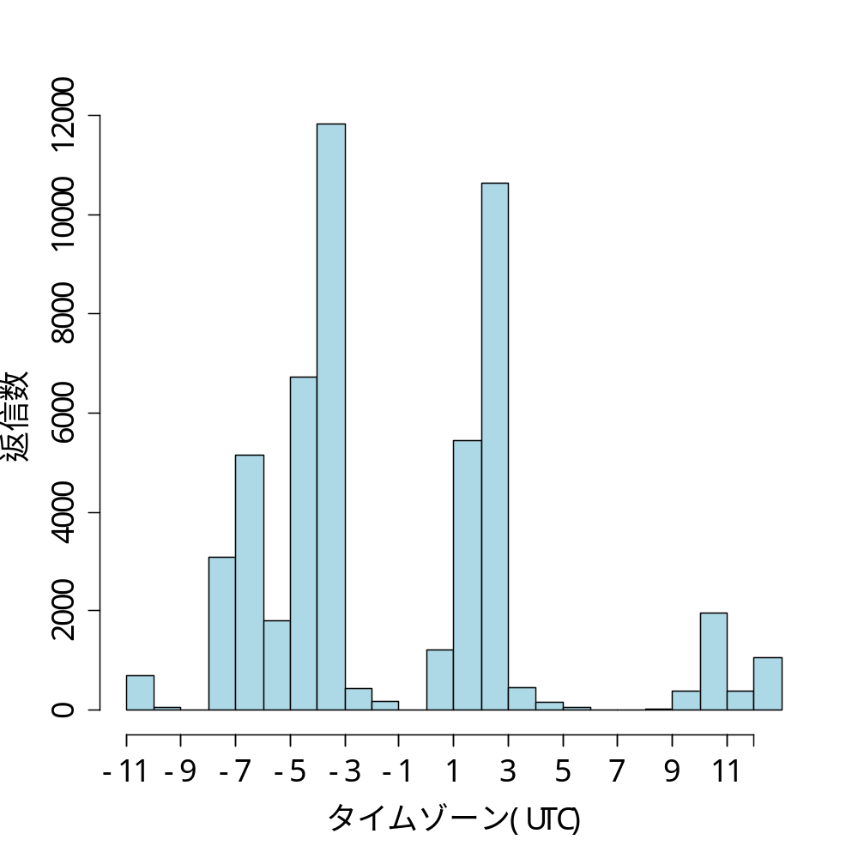
(1)開発者の地理的分布と地域別の活動時間帯の把握～情報交換の多い／少ない地域の特定～
結果
  UTC-4（米大陸東部）およびUTC+2（中央ヨーロッパ地域）の開発者からの返信が多い
考察
  Pythonの利用は欧米中心であり，開発も欧米中心に行われているため，当該地域からのメールが多かった
米大陸地域
欧・アフリカ地域

Slide 13
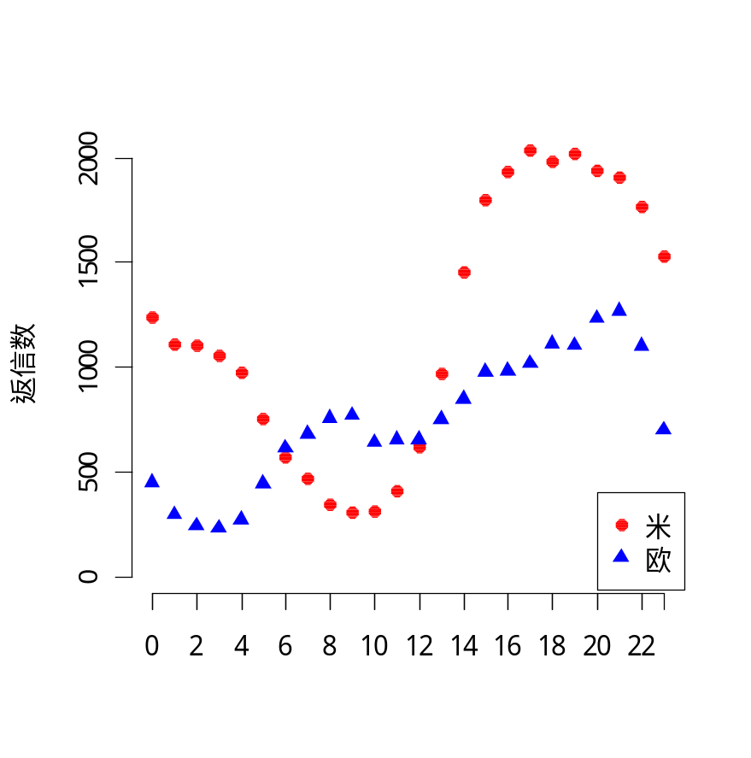
(1)開発者の地理的分布と地域別の活動時間帯の把握～地域別の活動時間帯の把握～
結果
  米大陸地域からの返信数が最大となる時間帯は，現地時刻（UTC-4)の13時である
  欧・アフリカ地域からの返信数が最大となる時間帯は，現地時刻（UTC+2）の23時である
考察
  米大陸地域の開発者は昼の時間帯を中心に活動している
  欧・アフリカ地域の開発者は夜の時間帯を中心に活動している
UTC+0
20
22
0
2
4
6
8
10
12
14
16
18
UTC-4
2
4
6
8
10
12
14
16
18
20
22
0
UTC+2
（米：米大陸地域，欧：欧・アフリカ地域）

Slide 14
(2)地域間毎の情報交換所要時間の分布把握
結果
  タイムゾーンが同一地域間では1.5時間程度，異なる地域間では2時間未満の返信が多い
考察
  Pythonプロジェクトでは時差による情報交換のタイムラグが少ないため，地域の違いに関係なく返信時間に差がなかった
送信地域→返信地域 | 返信数 | 最大値（時） | 中央値（時） | 最小値（時）
米→米 | 18,901 | 11.55 | 1.24 | 0.00
米→欧 | 6,942 | 16.34 | 2.07 | 0.00
欧→欧 | 9,426 | 14.69 | 1.59 | 0.00
欧→米 | 7,215 | 13.91 | 1.80 | 0.00
（米：米大陸地域，欧：欧・アフリカ地域）

Slide 15
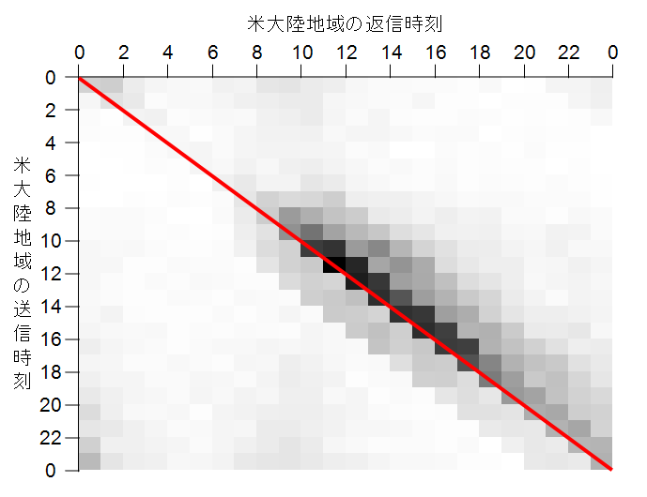
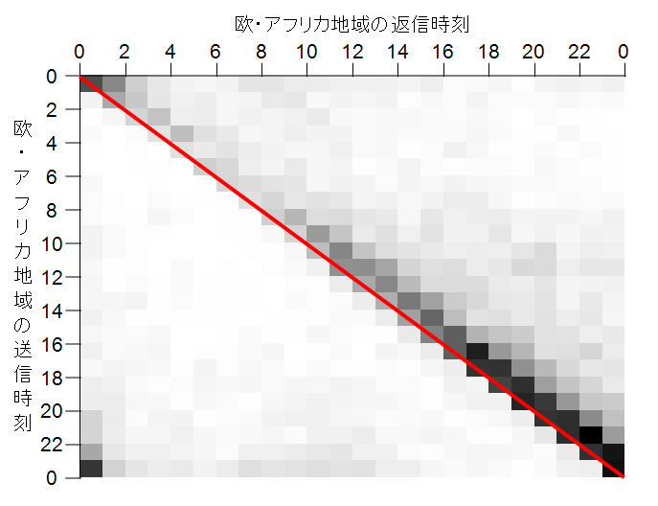
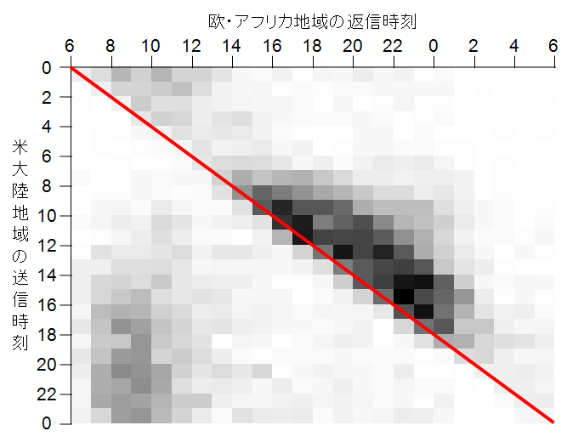
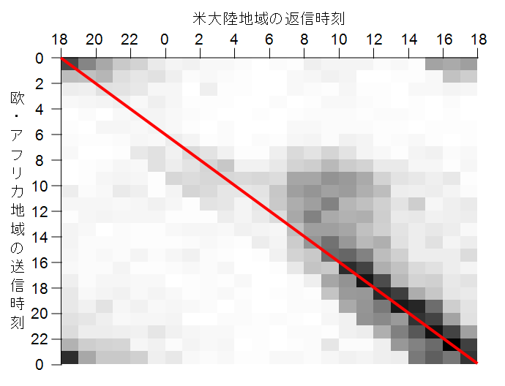
(3)最適な送信タイミングの特定～概要～

Slide 16
(3)最適な送信タイミングの特定～同一タイムゾーン内～
結果
  米→米では10時から17時頃にタイムラグ0の返信が多く，
  欧→欧では16時から23時頃にタイムラグ0の返信が多い
考察
  返信時間が短く，リアルタイム性の高い情報交換が活発に行われている
（a）米→米（最大値：357件，最小値：0件）
（b）欧→欧（最大値：180件，最小値：0件）

Slide 17
(3)最適な送信タイミングの特定～異なるタイムゾーン間～
結果
  米→欧では送信時刻18時から23時頃，欧→米では送信時刻７時から13時頃に同時刻から遅れた時間帯に色が濃く，返信時間が遅い
考察
  返信地域の深夜から早朝にかけて送信したため，返信時間が遅くなり，リアルタイム性の高い情報交換が行われている
米大陸地域は10時から17時頃にメールを送ることが望ましい
欧・アフリカ地域は16時から23時頃にメールを送ることが望ましい
（c）米→欧（最大値：94件，最小値：0件）
（d）欧→米（最大値：108件，最小値：0件）

Slide 18
議論
時差の影響による情報交換のタイムラグが小さい
  分析対象とした2つの地域の活動時間の重なりが要因であると考えられる
  どの時間帯においても開発に従事する開発者が存在し，送信に対する素早い対応が可能であったと考えられる
UTC+0
20
22
0
2
4
6
8
10
12
14
16
18
UTC-4
2
4
6
8
10
12
14
16
18
20
22
0
UTC+2
（米：米大陸地域，欧：欧・アフリカ地域）

Slide 19
まとめと今後の課題
OSSプロジェクト内における情報交換のタイムラグの実態把握および情報交換の効率化を支援するための分析手法を提案した
  Pythonプロジェクトでは，時差による情報交換のタイムラグが少ないことを確認でき，各地域の開発に従事する時間帯の違いを確認できた
  情報交換のタイムラグをできるだけ解消する最適な情報交換タイミングを確認できた
時差のない地域間や個々の開発者を分析対象として，提案手法の有用性を確認していきたい

Slide 21
キーアイデア（着眼点）
早急な対応が求められる場合，意思決定や合意形成の遅延は，開発スピードの遅延やソフトウェアの信頼性の低下の要因となり得る
  企業の分散開発では，開発者が各拠点に点在すると“face-to-face”コミュニケーションを欠落させ，開発スピードに遅延をもたらす[3]
  OSS開発では，開発者間の地域差に情報交換のタイムラグをもたらす[4]
多種多様なタイムゾーンや生活時間帯を持つ開発者らによる情報交換は，タイムラグが発生しやすく，迅速な開発の妨げとなる可能性がある
[3] Herbsleb, J.D., Mockus, A., Finholt, T.A. and Grinter, R.E.: An empirical study of global software development: distance and speed, Proceedings of the International Conference on Software Engineering, pp.81–90 (2001).
[4] Nguyen, T., Wolf, T. and Damian, D.: Global software development and delay: does distance still matter?, Proceedings of the International Conference on Global Software Engineering, pp.45–54 (2008).

Slide 22
目的とアプローチ
目的
  OSSプロジェクト内における情報交換のタイムラグの実態把握および情報交換の効率化を支援するための分析手法を提案する
アプローチ
  提案する分析手法は3つのステップからなる
    (1)開発者の地理的分布と地域別の活動時間帯を把握
    (2)地域間毎の情報交換所要時間の分布を把握
    (3)最適な送信タイミングを特定
  提案手法の有用性を確かめるためにケーススタディを行う

Slide 23
送信と返信関係の抽出
ID | 送信日時 | 送信場所
mail A | 2009/04/29 10:33:53 | UTC＋9
mail B | 2009/04/28 22:40:04 | UTC－4
mail C | 2009/04/29 09:12:30 | UTC＋3
mail D | 2009/04/29 02:26:59 | UTC－10
mail E | 2009/04/29 08:09:27 | UTC＋7
mail A : _________
mail B : Re:_________
mail C : Re:Re:_________
mail D : Re:_________
mail E : _________
mail A : _________
mail B : Re:_________
mail C : Re:Re:_________
mail D : Re:_________
mail E : _________
mail A : _________
mail B : Re:_________
mail C : Re:Re:_________
mail D : Re:_________
mail E : _________
返信時間
送信情報 |  |  | 返信情報
ID | 送信日時 | 送信場所 | ID | 送信日時 | 送信場所
mail A | 2009/04/29 10:33:53 | UTC＋9 | mail B | 2009/04/28 22:40:04 | UTC－4
mail B | 2009/04/28 22:40:04 | UTC－4 | mail C | 2009/04/29 09:12:30 | UTC＋3
mail A | 2009/04/29 10:33:53 | UTC＋9 | mail D | 2009/04/29 02:26:59 | UTC－10
返信時間（時）
1.10
3.54
10.88

Slide 24
分析準備
mail A : _________
mail B : Re:_________
mail C : Re:Re:_________
mail D : Re:_________
mail E : _________
ID | 送信日時 | 送信場所 | 協定世界時(UTC)
mail A | 2009/04/29 10:33:53 | UTC＋9 | 2009/04/29 01:33:53
mail B | 2009/04/28 22:40:04 | UTC－4 | 2009/04/29 02:40:04
mail C | 2009/04/29 09:12:30 | UTC＋3 | 2009/04/29 06:12:30
mail D | 2009/04/29 02:26:59 | UTC－10 | 2009/04/29 12:26:59
mail E | 2009/04/29 08:09:27 | UTC＋7 | 2009/04/29 15:09:27
送信情報 |  |  | 返信情報 |  |  | 返信時間（時）
ID | 送信日時 | 送信場所 | ID | 送信日時 | 送信場所
mail A | 2009/04/29 10:33:53 | UTC＋9 | mail B | 2009/04/28 22:40:04 | UTC－4 | 1.10
mail B | 2009/04/28 22:40:04 | UTC－4 | mail C | 2009/04/29 09:12:30 | UTC＋3 | 3.54
mail A | 2009/04/29 10:33:53 | UTC＋9 | mail D | 2009/04/29 02:26:59 | UTC－10 | 10.88
Notes:
多くのOSSプロジェクトでMLが利用されており，OSSプロジェクト内の情報交換におけるタイムラグの実態を広く明らかにすることができると考えたため，MLアーカイブを分析対象とした．

Slide 25
分析準備
送信日時と送信場所のデータを収集する
送信と返信の関係表を作成する
返信までに要した時間（返信時間）を求める
ID | 送信日時 | 送信場所
mail A | 2009/04/29 10:33:53 | UTC＋9
mail B | 2009/04/28 22:40:04 | UTC－4
mail C | 2009/04/29 09:12:30 | UTC＋3
mail D | 2009/04/29 02:26:59 | UTC－10
mail E | 2009/04/29 08:09:27 | UTC＋7
mail A : _________
mail B : Re:_________
mail C : Re:Re:_________
mail D : Re:_________
mail E : _________
送信情報 |  |  | 返信情報
ID | 送信日時 | 送信場所 | ID | 送信日時 | 送信場所
mail A | 2009/04/29 10:33:53 | UTC＋9 | mail B | 2009/04/28 22:40:04 | UTC－4
mail B | 2009/04/28 22:40:04 | UTC－4 | mail C | 2009/04/29 09:12:30 | UTC＋3
mail A | 2009/04/29 10:33:53 | UTC＋9 | mail D | 2009/04/29 02:26:59 | UTC－10
返信時間（時）
1.10
3.54
10.88
Notes:
提案手法では，メールの送信日時と送信場所のデータを収集する．
メールの送信者がMLにメールを送信すると，MLに登録されている開発者全員にメールが送信される．そして，送信されたメールに対して質問やコメントがある場合，返信者は送信者にメールを返信する．
mail Aに対しmail Bが返信し，

Slide 26
ケーススタディ
提案手法の有用性を確認するために，Pythonプロジェクトを対象にケーススタディを行った
分析対象データ | 開発に関する話題を取り扱うML 「Python-Dev」のアーカイブ
分析期間 | 1999年4月～2009年4月
全メール数 | 89,301件
分析対象の送信・返信の数 | 51,830件

Slide 27
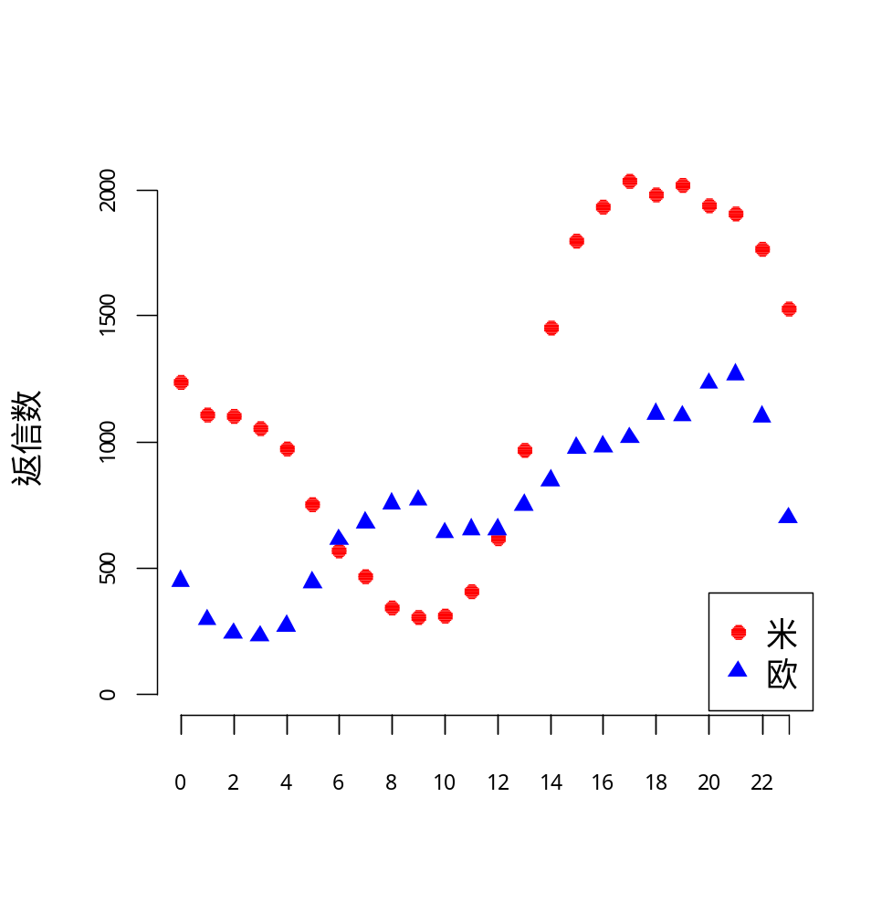

UTC+0
20
22
0
2
4
6
8
10
12
14
16
18
UTC-4
2
4
6
8
10
12
14
16
18
20
22
0
UTC+2

Slide 28
(3)最適な送信タイミングの特定
米大陸地域は，10時から17時頃にメールを送ることが望ましい
欧・アフリカ地域は，16時から23時頃にメールを送ることが望ましい
米大陸地域の18時から23時頃はリアルタイムな議論を行うタイミングとして適切ではない
欧・アフリカ地域の7時から13時頃はリアルタイムな議論を行うタイミングとして適切ではない

Slide 29
(3)最適な送信タイミングの特定
米大陸地域では10時から17時頃，欧・アフリカ地域では16時から23時頃にメールを送ることが望ましい
米大陸地域の18時から23時頃，欧・アフリカ地域の7時から13時頃はタイムラグが発生しやすく，リアルタイムな議論を行うタイミングとして適切ではない

Slide 30
 |  |  | 米大陸地域の返信時刻
米大陸地域の送信時刻
0 | 2 | 4 | 6 | 8 | 10 | 12 | 14 | 16 | 18 | 20 | 22 | 0
0
2
4
6
8
10
12
14
16
18
20
22
0
（a）米→米（最大値：357件，最小値：0件）

Slide 31
 |  |  | 欧・アフリカ地域の返信時刻
米大陸地域の送信時刻
6 | 8 | 10 | 12 | 14 | 16 | 18 | 20 | 22 | 0 | 2 | 4 | 6
0
2
4
6
8
10
12
14
16
18
20
22
0
（b）米→欧（最大値：94件，最小値：0件）

Slide 32
 |  |  | 欧・アフリカ地域の返信時刻
欧・アフリカ地域の送信時刻
0 | 2 | 4 | 6 | 8 | 10 | 12 | 14 | 16 | 18 | 20 | 22 | 0
0
2
4
6
8
10
12
14
16
18
20
22
0
（c）欧→欧（最大値：180件，最小値：0件）

Slide 33
 |  |  | 米大陸地域の返信時刻
欧 ・アフリカ地域の送信時刻
18 | 20 | 22 | 0 | 2 | 4 | 6 | 8 | 10 | 12 | 14 | 16 | 18
0
2
4
6
8
10
12
14
16
18
20
22
0
（d）欧→米（最大値：108件，最小値：0件）

